Slide 1
GNN’s (Graph Neural Networks)

Slide 2
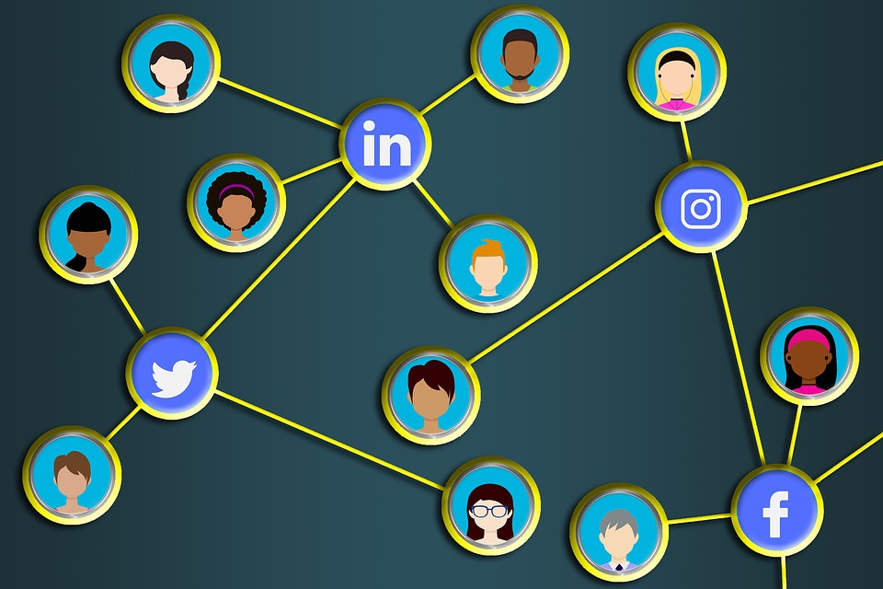
Las relaciones y conexiones están en todas partes: desde las interacciones en redes sociales hasta las rutas de transporte, los sistemas biológicos y las moléculas químicas, ¿cómo podemos analizar estas conexiones de manera eficiente?
Notes:
Los grafos están en todas partes; los objetos del mundo real suelen definirse en términos de sus conexiones con otras cosas.

Slide 3
¿Qué es una GNN?
Las GNN (Graph Neural Networks, o Redes Neuronales de Grafos) son un tipo de modelo de aprendizaje profundo diseñado específicamente para trabajar con datos estructurados en forma de grafos. Este tipo de redes es capaz de aprender representaciones de los nodos, aristas o incluso del grafo completo, aprovechando su estructura no euclidiana.

Slide 4
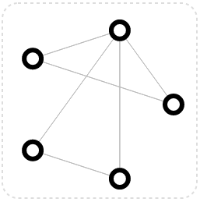
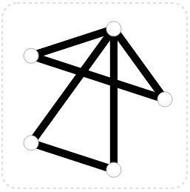
¿Qué son los grafos?
Un grafo es una estructura matemática que se utiliza para modelar relaciones entre entidades. Un grafo G=(V,E) se compone de dos elementos principales:
Vértices o nodos(V):
Aristas(E):
Cada nodo y arista puede tener atributos asociados (por ejemplo, características numéricas, etiquetas, etc.
Notes:
Nodos o vértices(V): Representan las entidades u objetos. Aristas (E): Representan las conexiones o relaciones entre los nodos.prsesen

Slide 5
Representación de grafos
Matriz de Adyacencia: Una matriz cuadrada n×n donde n es el número de nodos.
Cada elemento A[i][j] indica si existe una conexión entre el nodo i y el nodo j:
A[i][j]=1: Existe una arista.
A[i][j]=0: No hay conexión.
2. Ventajas:
Representación directa y fácil de entender.
Adecuada para grafos pequeños y densos.
3. Desventajas:
Requiere mucha memoria en grafos dispersos, donde la mayoría de los elementos son ceros.
Escalabilidad limitada para grafos grandes.
Lista de adyacencia: Se representa como un conjunto de listas (o diccionario) donde cada nodo tiene asociada una lista que contiene los nodos a los que está conectado directamente.
2. Memoria eficiente: Es más eficiente en términos de memoria que una matriz de adyacencia, especialmente para grafos dispersos.
3. Representación flexible.
5. No adecuada para grafos densos.

Slide 6
Ejercicio:
A
B
Lista de adyacencia
D
A | B | C
B | D | -
C | D | -
D | - | -
C
Matriz de adyacencia
 | A | B | C | D
A | 0 | 1 | 1 | 0
B | 0 | 0 | 0 | 1
C | 0 | 0 | 0 | 1
D | 0 | 0 | 0 | 0

Slide 7
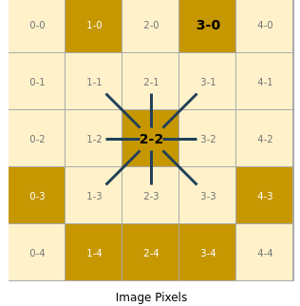
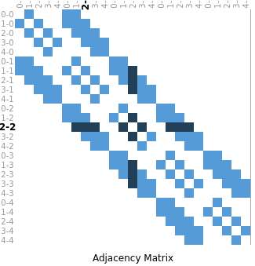
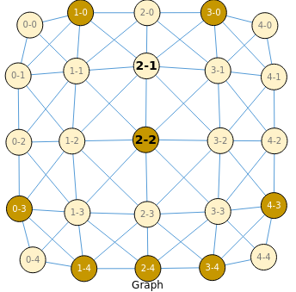
¿Por qué usar GNNs en lugar de otras redes neuronales?
Las Graph Neural Networks (GNNs) se diseñaron específicamente para abordar las limitaciones de las redes neuronales tradicionales (CNNs y RNNs) al trabajar con datos en forma de grafos.
CNNs: Capturan relaciones locales en datos cuadriculados, como imágenes, usando filtros que recorren una matriz.

Slide 8
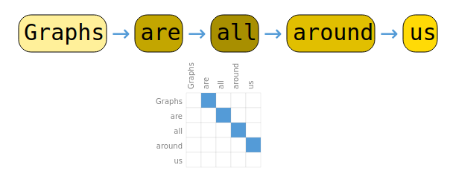
¿Por qué usar GNNs en lugar de otras redes neuronales?
RNNs: Modelan secuencias lineales, como texto o series temporales, con un orden definido
Los grafos no tienen una estructura regular ni un orden natural para los nodos y vecinos.Además, las relaciones entre nodos son arbitrarias . Las GNNs están diseñadas para lidiar con estas particularidades, utilizando mecanismos para aprender tanto las características de los nodos como la topología del grafo.
Notes:
Por ejemplo, un nodo puede tener dos conexiones y otro puede tener cien.

Slide 9
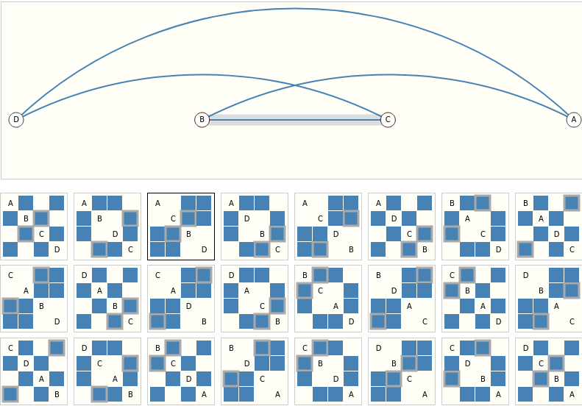
El problema de las permutaciones
Un desafío fundamental de los grafos es que la representación cambia con el orden de los nodos, pero su estructura subyacente permanece invariante. Esto crea un problema para las redes tradicionales, ya que interpretan diferentes órdenes como datos diferentes.
Notes:
Sin embargo, si reordenamos los nodos la matriz de adyacencia cambia. Para una CNN o RNN, este cambio sería interpretado como un grafo diferente, aunque la estructura real no se ha modificado.

Slide 10
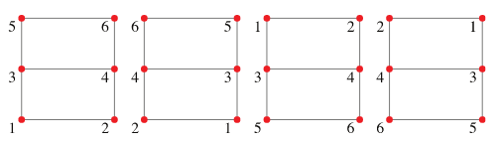

Equivarianza y Simetría en Grafos y GNNs
Permutaciones: Reordenamientos de nodos que preservan la estructura del grafo. Equivarianza en GNNs: Las GNN procesan grafos respetando su estructura bajo permutaciones.
Propiedad clave:
Grupos de Simetría: Conjunto de todas las permutaciones que preservan las conexiones.
Garantizan que las GNN sean invariantes al etiquetado de nodos.

Slide 11
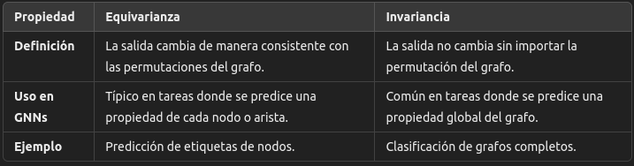

Slide 12
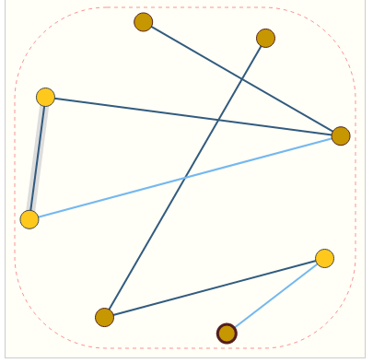
¿Por qué no se puede usar la métrica euclidiana en grafos?
- Los grafos no están en un espacio euclidiano porque sus nodos no tienen una disposición regular o coordenadas en un plano.
- La métrica euclidiana no se puede usar en los grafos porque no hay una distancia continua y regular entre los nodos.
- Las GNN´s trabajan con la conectividad y las relaciones topológicas entre los nodos, no con distancias físicas.

Slide 13
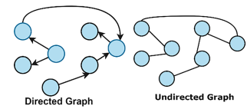
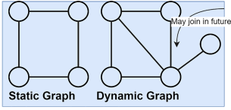
Tipos de grafos
Grafos dirigidos vs no dirigidos
Los grafos dirigidos tienen aristas con dirección específica, indicando un flujo entre nodos.
Los grafos no dirigidos no tienen direcciones en las aristas
Grafos estáticos vs dinámicos
Los grafos estáticos no cambian con el tiempo.
Los grafos dinámicos evolucionan con el tiempo, añadiendo/eliminando nodos o aristas.

Slide 14
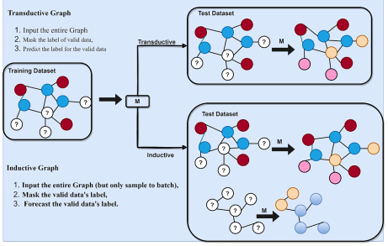
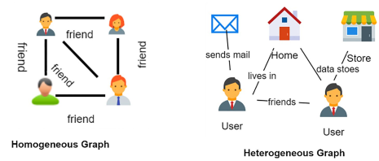
Tipos de grafos
Grafos heterogéneos vs homogéneos
Los grafos homogéneos tienen un único tipo de nodo y arista.
Los grafos heterogéneos tienen múltiples tipos de nodos y aristas.
Grafos inductivos vs transductivos:

Slide 15
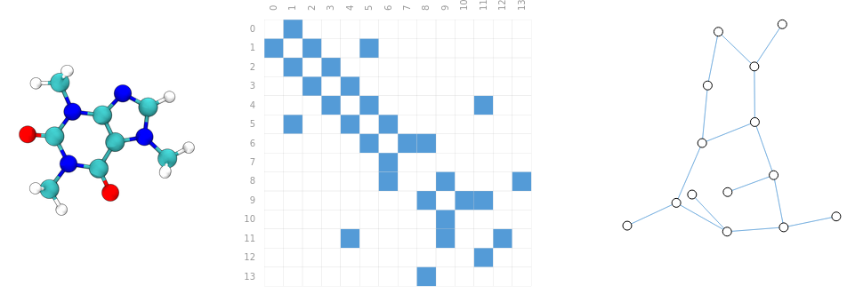
Grafos y donde encontrarlos
Biología y Química Computacional.
Predicción de propiedades moleculares: predecir propiedades químicas.
.Diseño de fármacos: Modelan interacciones proteína-ligando o predicen estructuras 3D de biomoléculas.
Genómica: Identifican patrones en redes de expresión génica o variantes genéticas.

Slide 16
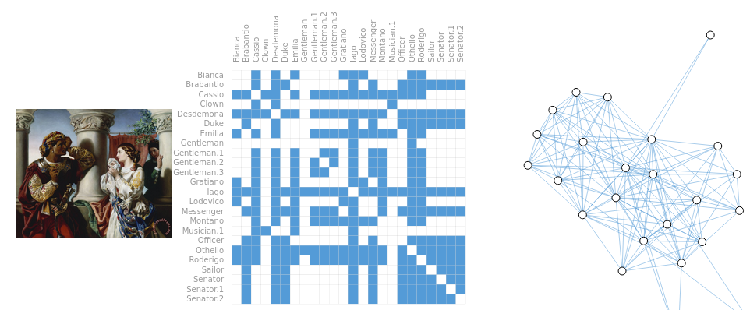
Ciencias Sociales y Análisis de Redes
Análisis de redes sociales: Modelan interacciones en redes sociales para detectar comunidades, influencias y patrones de conexión.
Detección de fake news: Utilizan GNN para analizar la propagación de información y detectar noticias falsas o desinformación.
Recomendadores personalizados: Procesan datos de usuarios y productos conectados como grafos para ofrecer recomendaciones más precisas (ej., Netflix, Amazon).

Slide 17
3. Procesamiento de Lenguaje Natural (NLP)
Modelado de relaciones semánticas: Representan relaciones entre palabras, frases u oraciones en grafos para mejorar tareas como análisis de sentimientos o traducción automática.
Detección de plagio: Analizan similitudes entre documentos conectados en una red.
4. Ciencias de Datos y Sistemas Recomendadores
Recomendación en grafos heterogéneos: Modelan relaciones entre usuarios, ítems y características adicionales, mejorando sistemas como Spotify o YouTube.
Detección de anomalías: Identifican patrones inusuales en redes, como fraudes financieros o accesos inusuales en sistemas de seguridad.
5. Infraestructura y Transporte : Modelado de redes de tráfico, optimización de redes eléctricas, etc.
6. Ciencias Físicas y Simulación: Dinámica de sistemas físicos, predicción de materiales, etc.
7. Finanzas: Análisis de redes económicas, predicción de mercados, prevención de fraude.

Slide 18
Tipo de GNN | Idea Básica | Aplicación
Graph Convolutional Networks (GCNs) | Combina información de nodos vecinos, como en una CNN pero para grafos | Clasificar artículos conectados por citas
Graph Attention Networks (GATs) | Asigna mayor peso a vecinos importantes al combinar información. | Recomendación de amigos priorizando conexiones cercanas.
Graph Recurrent Neural Networks (GRNNs) | Propaga información en varias rondas para capturar relaciones lejanas | Simular cómo un rumor se propaga en una red social
Spatial-based GNNs | Analizan vecinos cercanos directamente en la estructura del grafo | Optimizar tráfico en una red de carreteras
Graph Autoencoders (GAEs) | omprimen grafos para completar datos faltantes | Predecir nuevas amistades en una red social
Dynamic Graph Neural Networks (DGNNs) | Modelan grafos que cambian en el tiempo. | Analizar cambios en redes de compras online
Relational GCNs (R-GCNs) | Manejan grafos con distintos tipos de conexiones entre nodos | Recomendar películas usando relaciones "actuó en" o "dirigió".

